Slide 1
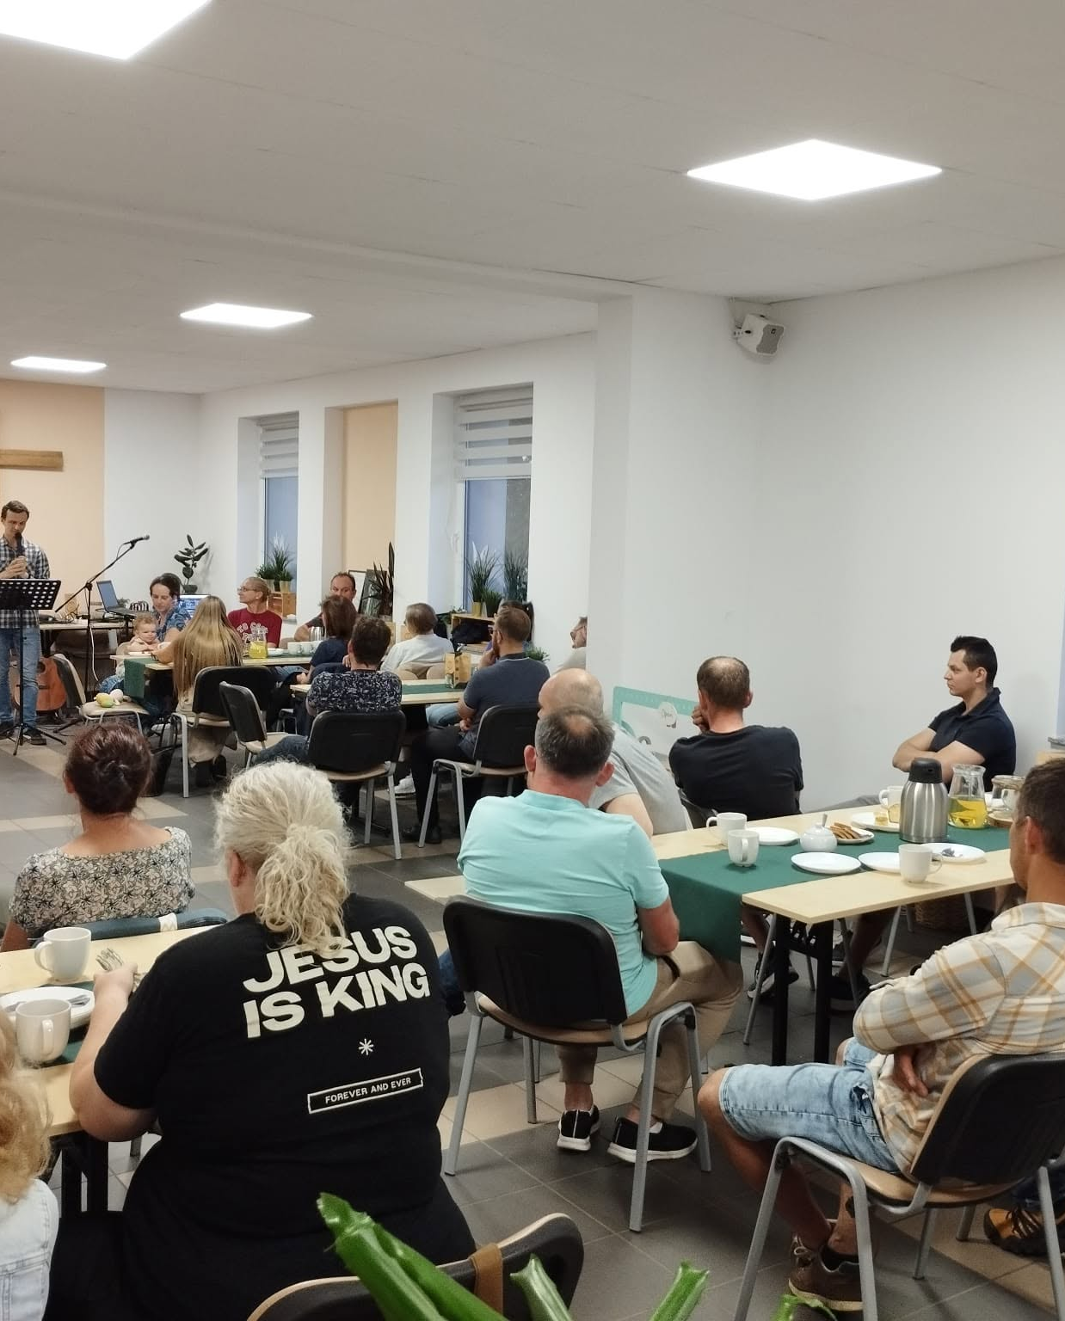
KURS ANIMACJI MODLITWY CHARYZMATYCZNEJ
KAMCh
Widok z lotu ptaka
Cele tematów, tok nauczania, zabiegi, rekwizyty i dynamiki
Na podstawie Dyrektorium KAMCh 2.5.2017
Notes:
Źródło: /home/spasz/python/teachings/issue_kurs_kamch_lubecko/Dyrektorium KAMCH 2.5.2017.pdf. Fotografia: archiwum SNE Lubecko, images/spotkania_lubecko/542758260_1189714076515860_576480194147600250_n.jpg.

Slide 2
MAPA KURSU
Od osobistego spotkania do wspólnoty dla ewangelizacji
0
Wprowadzenie
4
Uwielbienie
Decyzja szukania obecności Boga
Bóg w centrum modlitwy
1
Sekret Piotra i Jana
5
Charyzmaty
Modlitwa karmi ewangelizację
Bóg służy wspólnocie przez dary
2
Modlitwa osobista
6
Modlitwa wspólnotowa
Siła, słuchanie i rozeznanie
Prowadzenie pod kierunkiem Ducha
3
Pięćdziesiątnica
7
Wspólnota
Zanurzenie w Duchu Świętym
Modlitwa, zbawienie i ewangelizacja
KAMCh 2017 | widok z lotu ptaka
02
Notes:
Źródło: /home/spasz/python/teachings/issue_kurs_kamch_lubecko/Dyrektorium KAMCH 2.5.2017.pdf, kalendarz s. 1 oraz tematy s. 2-41.

Slide 3
WPROWADZENIE
Zaproszenie do szukania obecności Boga
TOK NAUCZANIA
•
Kurs uczy modlitwy osobistej i wspólnotowej oraz prowadzenia innych do spotkania z Jezusem.
CEL
Zachęcić uczestników do pełnego wejścia w kurs.
•
Animacja oznacza ożywianie. Modlitwa charyzmatyczna otwiera na działanie Boga i angażuje całą osobę.
•
Jr 29 pokazuje Boga, który ma zamiary pełne pokoju i pozwala się znaleźć tym, którzy szukają Go całym sercem.
•
Ps 24 przedstawia modlitwę jako wejście na górę spotkania z Bogiem.
MYŚL KLUCZOWA
Bóg zaprasza do pokolenia przyjaciół szukających Jego obecności.
CZAS 30 + 20 min
KAMCh 2017 | widok z lotu ptaka
03
Notes:
Źródło: /home/spasz/python/teachings/issue_kurs_kamch_lubecko/Dyrektorium KAMCH 2.5.2017.pdf, s. 2-5.

Slide 4
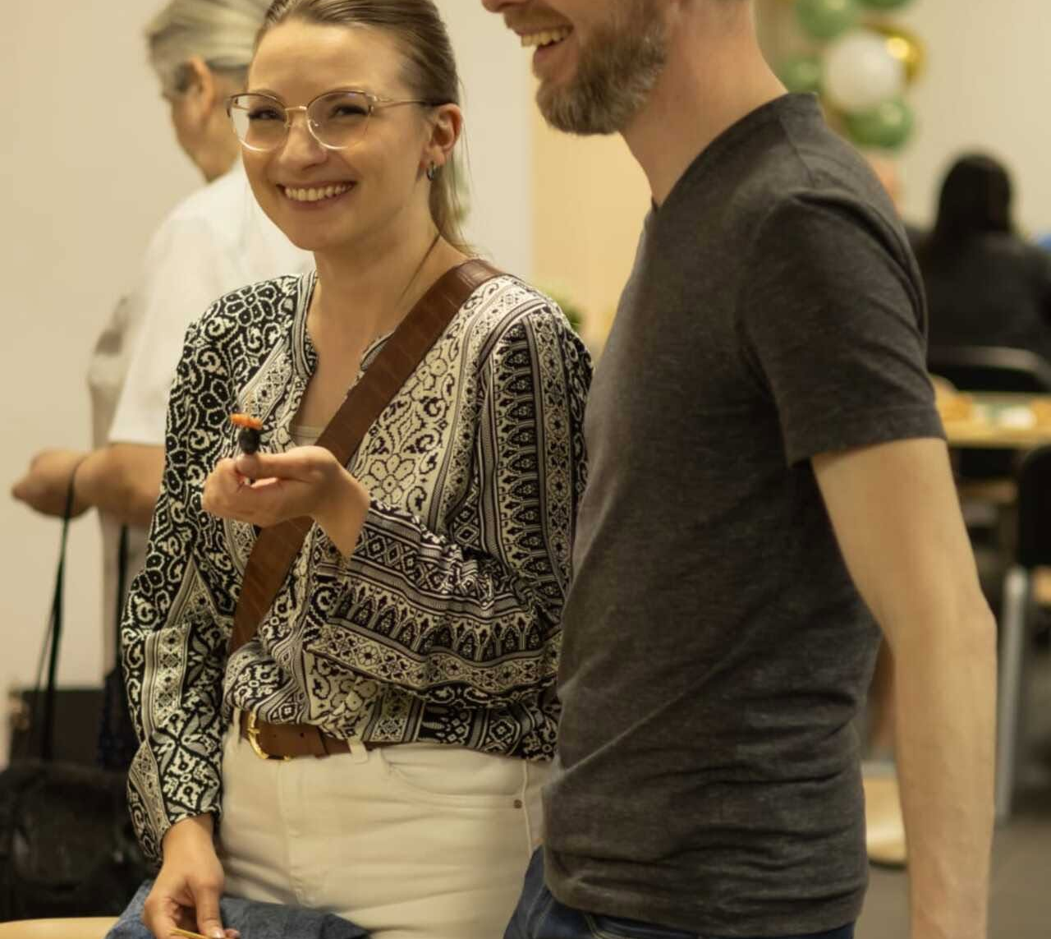
WPROWADZENIE
Zaproszenie do szukania obecności Boga - doświadczenie i metoda
ZABIEGI I ĆWICZENIA
•
Pieśń „Kto wstąpi na górę Pana” rozbudza pragnienie szukania obecności Boga.
•
Obraz góry porządkuje sens kursu: wysiłek, decyzję i spotkanie.
•
Dynamika „Wejście na górę”: uczestnik zapisuje imię i umieszcza je na plakacie jako znak decyzji.
REKWIZYTY
Nagranie pieśni, plakat góry, karteczki samoprzylepne, długopisy.
DYNAMIKA KOŃCOWA Wejście na górę | do 20 min
KAMCh 2017 | widok z lotu ptaka
04
Notes:
Źródło treści: /home/spasz/python/teachings/issue_kurs_kamch_lubecko/Dyrektorium KAMCH 2.5.2017.pdf, s. 2-5. Fotografia: archiwum SNE Lubecko, images/spotkania_lubecko/514120090_1131889985631603_7198351919478583354_n.jpg.

Slide 5
TEMAT 1
Sekret Piotra i Jana
TOK NAUCZANIA
•
Dz 3-4 odsłania cykl: modlitwa, ewangelizacja, sprzeciw i ponowna modlitwa wspólnoty.
CEL
Ukazać konieczność modlitwy osobistej dla skutecznej ewangelizacji i podać prosty schemat modlitwy.
•
Modlitwa osobista karmi życie z Bogiem, rodzi pragnienie głoszenia i otwiera na Ducha Świętego.
•
Kerygmat skupia się na śmierci i zmartwychwstaniu Jezusa. Osobiste świadectwo pokazuje Jego działanie.
•
Schemat modlitwy prowadzi od znaku krzyża i Słowa do odpowiedzi, słuchania oraz modlitwy Kościoła.
MYŚL KLUCZOWA
Doświadczenie Boga prowadzi do ewangelizacji.
CZAS 45 + 15 min
KAMCh 2017 | widok z lotu ptaka
05
Notes:
Źródło: /home/spasz/python/teachings/issue_kurs_kamch_lubecko/Dyrektorium KAMCH 2.5.2017.pdf, s. 6-11.

Slide 6
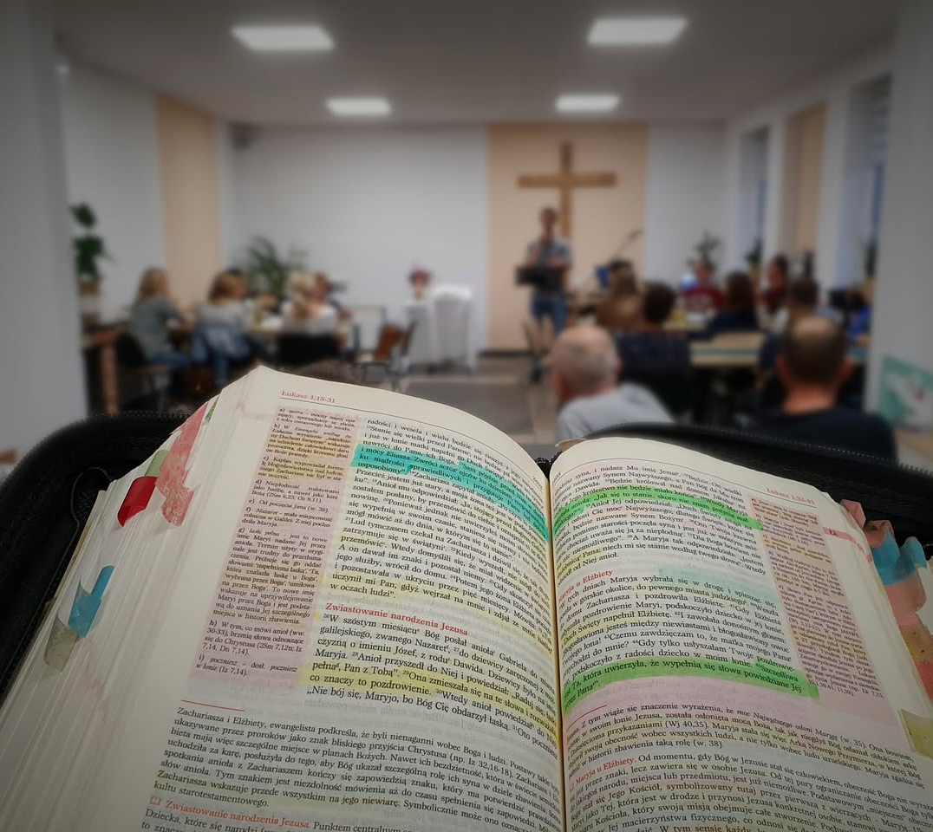
TEMAT 1
Sekret Piotra i Jana - doświadczenie i metoda
ZABIEGI I ĆWICZENIA
•
„Karmienie chlebem” cz. I: prowadzący je chleb. Modlitwa osobista codziennie karmi człowieka Chrystusem.
•
„Karmienie chlebem” cz. II: chleb trafia do uczestników. Ewangelizacja dzieli się tym, czym człowiek sam żyje.
•
Dynamika: 15 minut modlitwy według schematu, a potem krótkie dzielenie o jego przydatności.
REKWIZYTY
Ładny koszyk, chleb dla uczestników, schemat modlitwy osobistej na plakacie lub slajdzie.
DYNAMIKA KOŃCOWA Modlitwa osobista schematem | 15 min
KAMCh 2017 | widok z lotu ptaka
06
Notes:
Źródło treści: /home/spasz/python/teachings/issue_kurs_kamch_lubecko/Dyrektorium KAMCH 2.5.2017.pdf, s. 6-11. Fotografia: archiwum SNE Lubecko, images/spotkania_lubecko/542760259_1189714046515863_5420822075614767938_n.jpg.

Slide 7
TEMAT 2
Prowadzenie modlitwy osobistej
TOK NAUCZANIA
•
Modlitwa daje doświadczenie miłości, siłę do walki z grzechem, kierunek życia i pragnienie wspólnoty.
CEL
Dać praktyczne wskazówki do prowadzenia modlitwy osobistej.
•
Praktyka wymaga stałego czasu i miejsca, wolności dla Boga, wytrwałości oraz zakorzenienia w Słowie.
•
Uczucia pokazują stan wnętrza, ale nie mierzą obecności Boga. Grzech nie zamyka drogi do spotkania.
•
Słuchanie prowadzi do rozeznania przez Słowo, naukę Kościoła, natchnienia, rozum i znaki czasu.
MYŚL KLUCZOWA
Jakość modlitwy osobistej wpływa na modlitwę wspólnotową.
CZAS 45 + 30 min
KAMCh 2017 | widok z lotu ptaka
07
Notes:
Źródło: /home/spasz/python/teachings/issue_kurs_kamch_lubecko/Dyrektorium KAMCH 2.5.2017.pdf, s. 12-16.

Slide 8
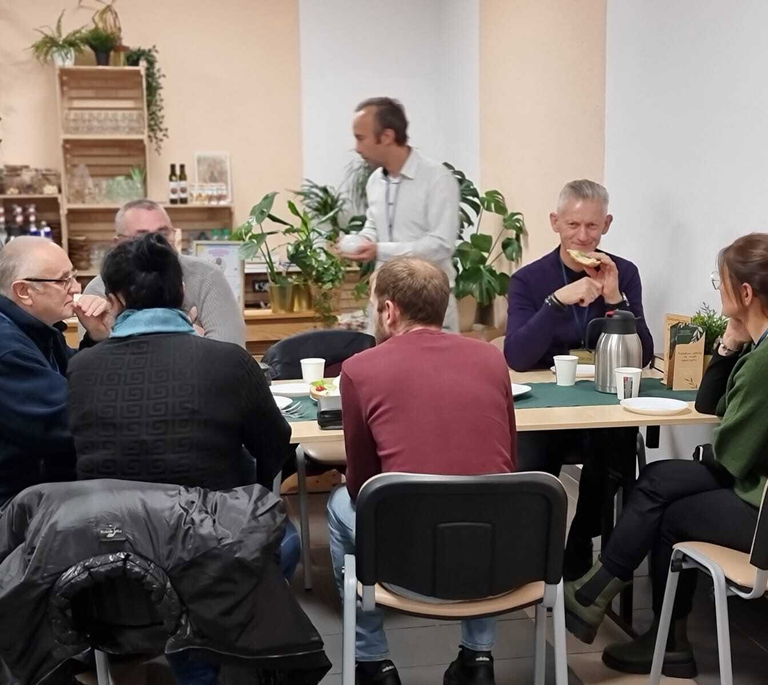
TEMAT 2
Prowadzenie modlitwy osobistej - doświadczenie i metoda
ZABIEGI I ĆWICZENIA
•
Opcjonalny prezent lub cukierki pokazują, że Bóg nie przychodzi na modlitwę z pustymi rękami.
•
Termometr odróżnia uczucia od prawdy o obecności Boga.
•
„Zostałeś obmyty”: zabrudzenie i umycie ręki ukazuje, że Boże przebaczenie otwiera drogę do modlitwy.
•
„Spotkanie z Ukochanym”: modlitwa, słuchanie i rozeznawanie po 10 minut.
REKWIZYTY
Tradycyjny termometr, materiał brudzący rękę, przezroczysty dzbanek i woda.
DYNAMIKA KOŃCOWA Spotkanie z Ukochanym | 30 min + dzielenie
KAMCh 2017 | widok z lotu ptaka
08
Notes:
Źródło treści: /home/spasz/python/teachings/issue_kurs_kamch_lubecko/Dyrektorium KAMCH 2.5.2017.pdf, s. 12-16. Fotografia: archiwum SNE Lubecko, images/spotkania_lubecko/586519732_1258789762941624_3379056877629787591_n.jpg.

Slide 9
TEMAT 3
Pięćdziesiątnica
TOK NAUCZANIA
•
Celem modlitwy jest komunia z Trójcą i spotkanie z żywym Bogiem.
CEL
Ukazać, że modlitwa charyzmatyczna zmierza do doświadczenia Pięćdziesiątnicy.
•
Duch Święty pomaga w słabości, uczy modlitwy i napełnia do skutecznego głoszenia.
•
Duch chce prowadzić całe życie: decyzje, relacje, finanse, służbę i codzienność.
•
Pełna zależność od Ducha przynosi przemianę, owoc i posługę dla innych.
MYŚL KLUCZOWA
Potrzebujesz nieustannego zanurzenia w Duchu Świętym.
CZAS 30 + 30 min
KAMCh 2017 | widok z lotu ptaka
09
Notes:
Źródło: /home/spasz/python/teachings/issue_kurs_kamch_lubecko/Dyrektorium KAMCH 2.5.2017.pdf, s. 17-20.

Slide 10
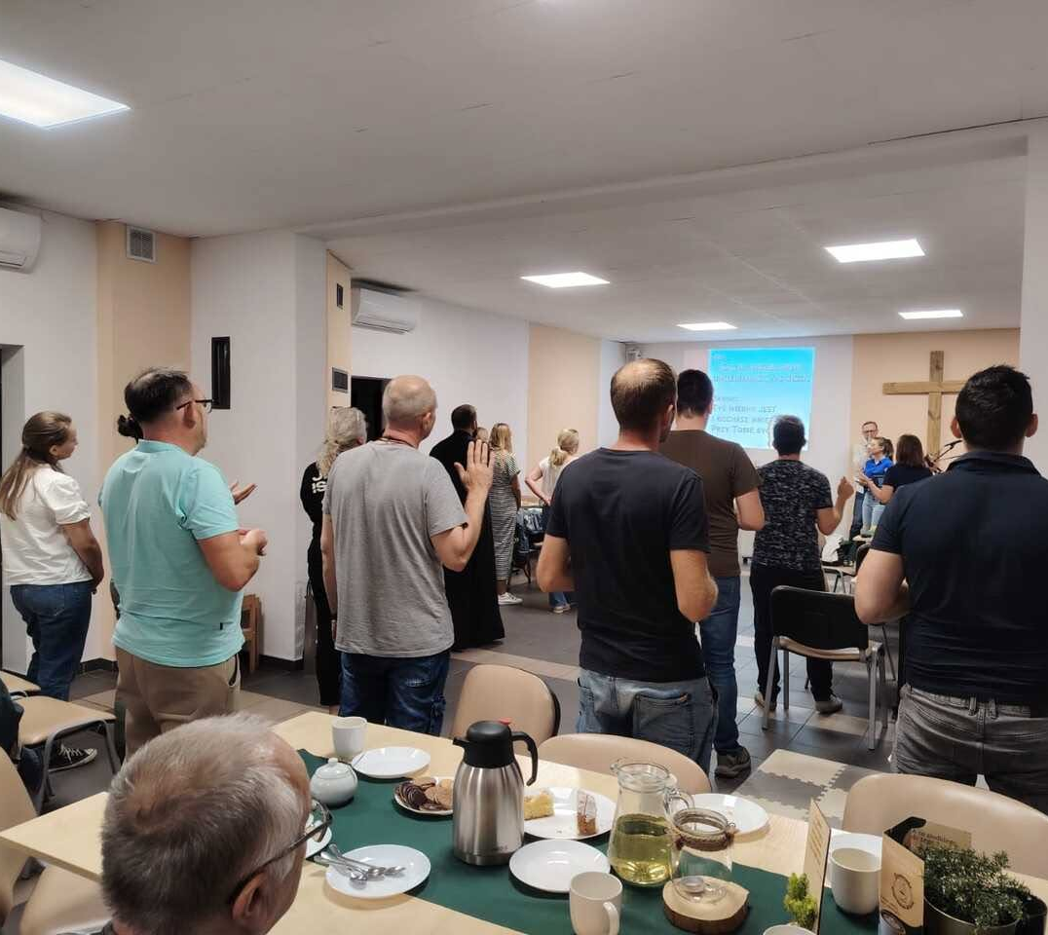
TEMAT 3
Pięćdziesiątnica - doświadczenie i metoda
ZABIEGI I ĆWICZENIA
•
GPS obrazuje Ducha Świętego jako przewodnika, który nadaje kierunek.
•
Uczestnicy zapisują pragnienia i składają z kartek łódki.
•
Ez 47 prowadzi od płytkiej wody do pełnego zanurzenia.
•
Łódki najpierw pływają, potem zostają zanurzone. Całość kończy modlitwa o zanurzenie w Duchu.
REKWIZYTY
Kartki A4 lub A5, długopisy, dziecięcy basen z wodą, samochodowy GPS.
DYNAMIKA KOŃCOWA Pływanie na płytkiej wodzie | 30 min
KAMCh 2017 | widok z lotu ptaka
10
Notes:
Źródło treści: /home/spasz/python/teachings/issue_kurs_kamch_lubecko/Dyrektorium KAMCH 2.5.2017.pdf, s. 17-20. Fotografia: archiwum SNE Lubecko, images/spotkania_lubecko/542759549_1189714136515854_6660893102267862737_n.jpg.

Slide 11
TEMAT 4
Uwielbienie
TOK NAUCZANIA
•
Biblia pokazuje uwielbienie w życiu Izraela, proroków, Jezusa, Apostołów i Kościoła.
CEL
Dać uczestnikom doświadczenie uwielbienia.
•
Uwielbienie przenosi uwagę z własnych potrzeb na Boga i łączy pozostałe formy modlitwy.
•
Sytuacja życiowa nie odbiera możliwości uwielbiania. Człowiek powierza Bogu troski i patrzy na Niego.
•
Formy: modlitwa spontaniczna, chóralna, pieśni, języki i cisza otwarta na proroctwo.
MYŚL KLUCZOWA
Uwielbienie stanowi centrum modlitwy charyzmatycznej.
CZAS 40 + 15 + 15 min
KAMCh 2017 | widok z lotu ptaka
11
Notes:
Źródło: /home/spasz/python/teachings/issue_kurs_kamch_lubecko/Dyrektorium KAMCH 2.5.2017.pdf, s. 21-24.

Slide 12
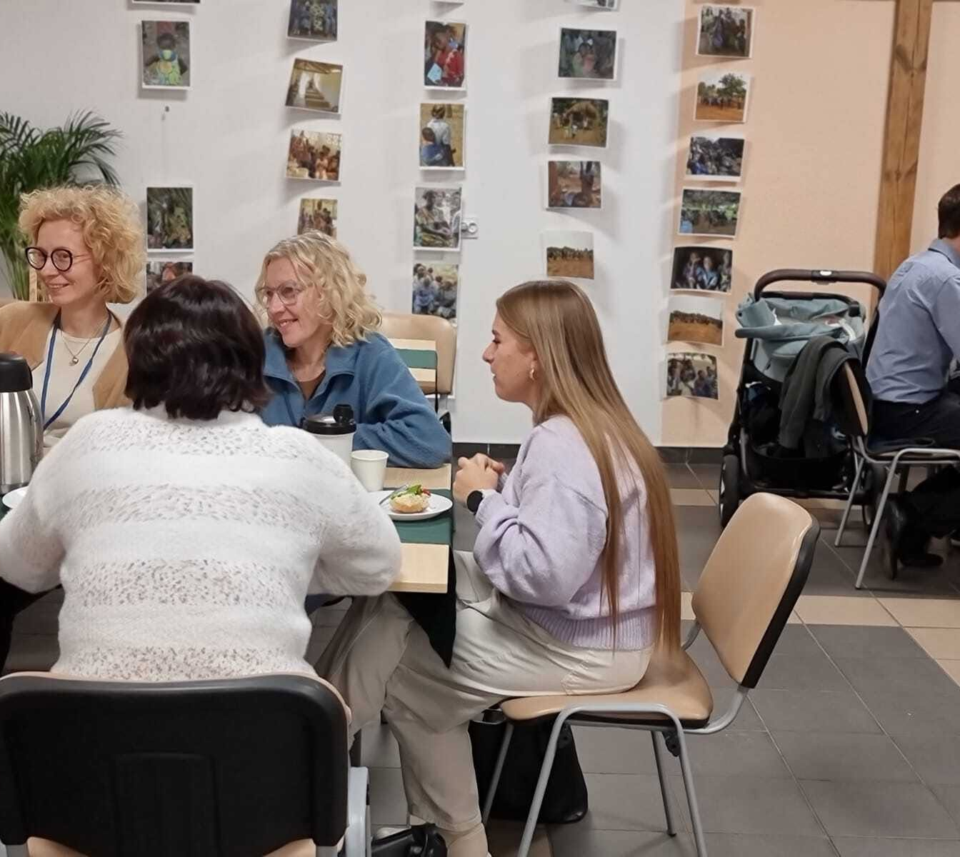
TEMAT 4
Uwielbienie - doświadczenie i metoda
ZABIEGI I ĆWICZENIA
•
„Kwiatek”: roślina patrzy ku Ogrodnikowi. Ziemia oznacza poznanie stałości i wierności Boga.
•
Podlewanie i przycinanie pokazuje troskę Boga o wzrost, uzdrowienie i przemianę człowieka.
•
Uczestnicy praktykują dwa sposoby uwielbienia: śpiewem i modlitwą chóralną.
REKWIZYTY
Kwitnący kwiatek w doniczce z zielonymi liśćmi oraz nożyczki.
DYNAMIKA KOŃCOWA Uwielbienie w praktyce | 15 + 15 min
KAMCh 2017 | widok z lotu ptaka
12
Notes:
Źródło treści: /home/spasz/python/teachings/issue_kurs_kamch_lubecko/Dyrektorium KAMCH 2.5.2017.pdf, s. 21-24. Fotografia: archiwum SNE Lubecko, images/spotkania_lubecko/586553943_1258790036274930_7368802101647350787_n.jpg.

Slide 13
TEMAT 5
Charyzmaty - Bóg w działaniu
TOK NAUCZANIA
•
Charyzmat to darmowy dar łaski dla wspólnego dobra, a nie nagroda za świętość osoby.
CEL
Pokazać rolę charyzmatów i dać uczestnikom ich doświadczenie.
•
Posługa darami należy do życia Jezusa, pierwotnego Kościoła i współczesnej wspólnoty.
•
1 Kor 12 wymienia dziewięć darów. Dyrektorium szerzej ćwiczy języki, poznanie, proroctwo i mądrość.
•
Dojrzałe proroctwo łączy informację, interpretację i zastosowanie. Dary służą budowaniu ludzi.
MYŚL KLUCZOWA
Bóg troszczy się o wspólnotę przez charyzmaty.
CZAS 45 + 75 min
KAMCh 2017 | widok z lotu ptaka
13
Notes:
Źródło: /home/spasz/python/teachings/issue_kurs_kamch_lubecko/Dyrektorium KAMCH 2.5.2017.pdf, s. 25-29.

Slide 14
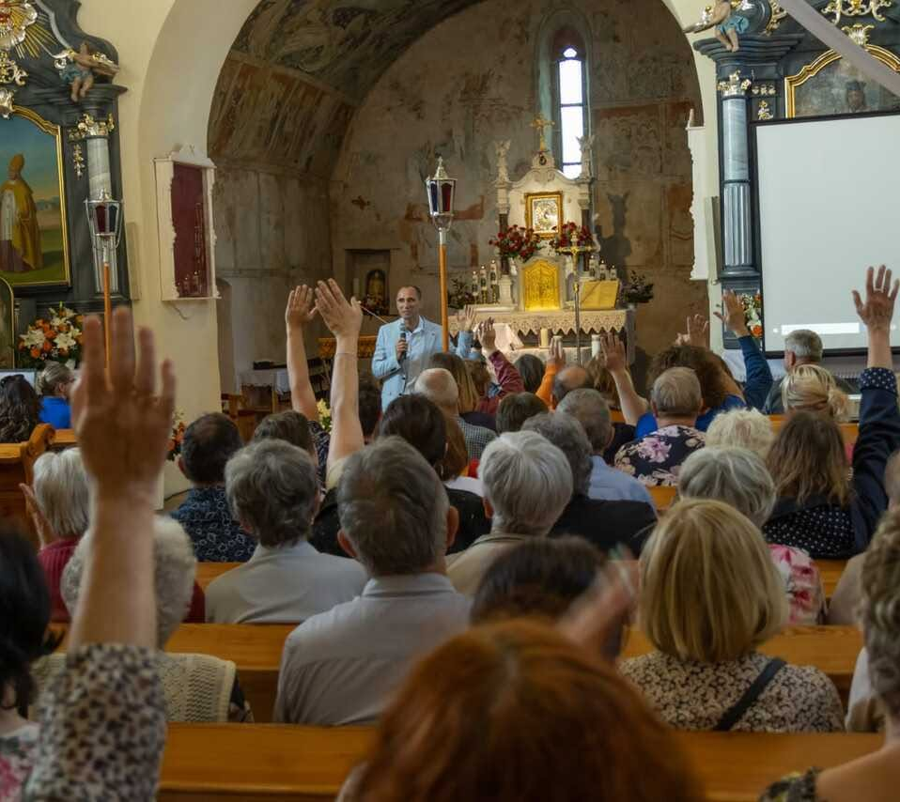
TEMAT 5
Charyzmaty - Bóg w działaniu - doświadczenie i metoda
ZABIEGI I ĆWICZENIA
•
Ćwiczenie języków przełamuje lęk: uczestnik mówi coś dobrego w nieznanym sobie języku.
•
Ćwiczenie słowa poznania pokazuje, jak Duch może korzystać z wyobraźni i odczuć.
•
Modlitwa uwielbienia otwiera na uwolnienie darów w uczestnikach i ich wspólnotach.
•
Ekipa posługuje językami, poznaniem, proroctwem, uzdrawianiem i innymi darami.
REKWIZYTY
Tabela techniczna nie wskazuje osobnego rekwizytu. Potrzebna jest przygotowana przestrzeń modlitwy i doświadczona posługa.
DYNAMIKA KOŃCOWA Modlitwa o charyzmaty dla wspólnoty | 75 min
KAMCh 2017 | widok z lotu ptaka
14
Notes:
Źródło treści: /home/spasz/python/teachings/issue_kurs_kamch_lubecko/Dyrektorium KAMCH 2.5.2017.pdf, s. 25-29. Fotografia: archiwum SNE Lubecko, images/kosciol/512452331_1131890208964914_4015179945784289527_n.jpg.

Slide 15
TEMAT 6
Prowadzenie modlitwy wspólnotowej
TOK NAUCZANIA
•
Sposób prowadzenia zależy od celu, uczestników i typu spotkania.
CEL
Ukazać rolę osoby prowadzącej spotkanie modlitewne.
•
Biblijny wzór opiera się na jednym miejscu, jednym głosie i jednym celu: spotkaniu z Bogiem.
•
Prowadzący żyje modlitwą, zna Boga, ma wizję spotkania, buduje jedność i pozostaje pokorny.
•
Schemat prowadzi przez przygotowanie, wejście w modlitwę, kerygmat, słuchanie i posługę charyzmatyczną.
MYŚL KLUCZOWA
Duch Święty prowadzi wspólnotę w uwielbieniu.
CZAS 40 + 60 min
KAMCh 2017 | widok z lotu ptaka
15
Notes:
Źródło: /home/spasz/python/teachings/issue_kurs_kamch_lubecko/Dyrektorium KAMCH 2.5.2017.pdf, s. 30-35.

Slide 16
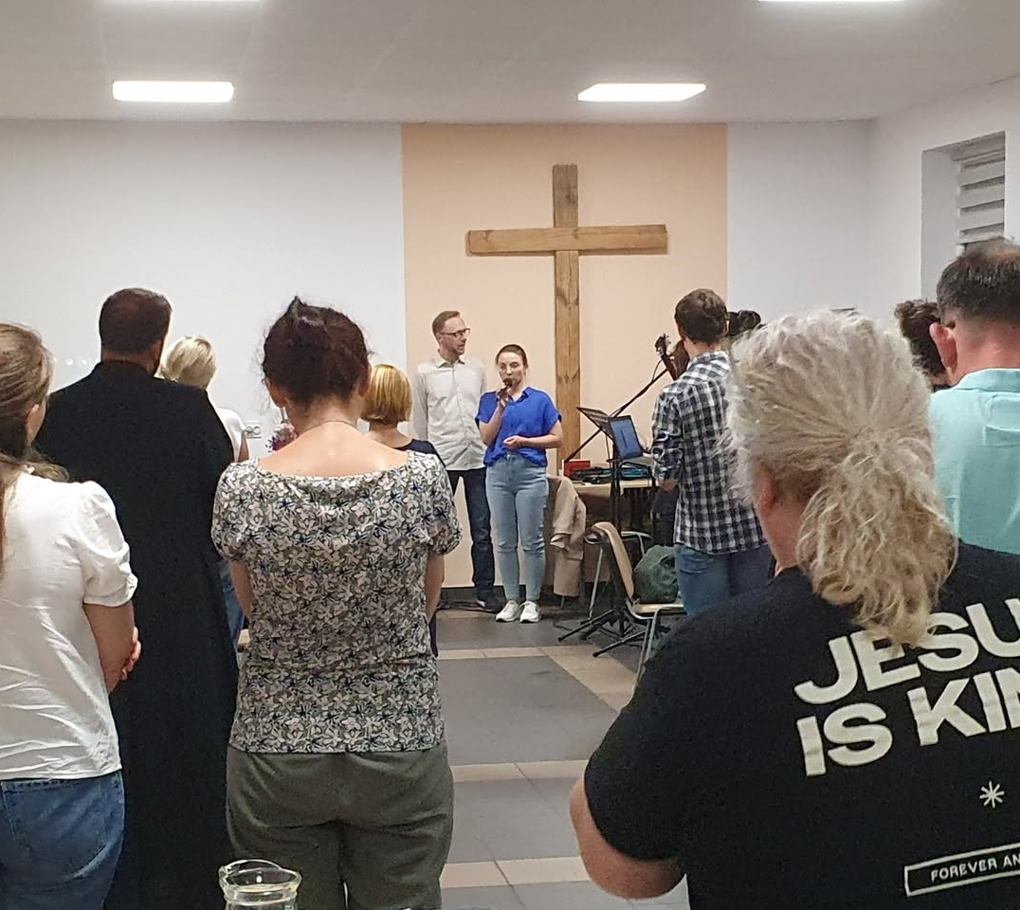
TEMAT 6
Prowadzenie modlitwy wspólnotowej - doświadczenie i metoda
ZABIEGI I ĆWICZENIA
•
Prowadzący omawia schemat modlitwy wspólnotowej na przykładach ze swojego doświadczenia.
•
Uczestnicy przygotowują i prowadzą spotkanie według schematu.
•
Następnie w grupach 4-5 osób modlą się za siebie i posługują charyzmatami.
•
Podsumowanie dotyczy celu, współpracy z muzycznymi oraz unikania manipulacji i sztucznej atmosfery.
REKWIZYTY
Schemat modlitwy wspólnotowej na plakacie albo w prezentacji.
DYNAMIKI Spotkanie modlitewne 40 min | Posługa charyzmatyczna 20 min
KAMCh 2017 | widok z lotu ptaka
16
Notes:
Źródło treści: /home/spasz/python/teachings/issue_kurs_kamch_lubecko/Dyrektorium KAMCH 2.5.2017.pdf, s. 30-35. Fotografia: archiwum SNE Lubecko, images/spotkania_lubecko/543054241_1189714159849185_8131040673780566745_n.jpg.

Slide 17
TEMAT 7
Wspólnota - środowisko modlitwy charyzmatycznej
TOK NAUCZANIA
•
Dzieje Apostolskie pokazują wspólnotę jako miejsce modlitwy i oczekiwania na Ducha Świętego.
CEL
Ukazać biblijny model wspólnoty.
•
Wspólnota doświadcza zbawienia: nawrócenia, uzdrowienia, pokoju, odnowionych relacji i Bożego słowa.
•
Doświadczenie Boga prowadzi do ewangelizacji. Jedna wspólnota rodzi kolejne wspólnoty.
•
Dojrzałość przechodzi przez odnalezienie, rozczarowanie, przemianę i akceptację.
MYŚL KLUCZOWA
Wspólnota żyje, gdy służy ewangelizacji.
CZAS 25 + 10 + 25 + 15 min
KAMCh 2017 | widok z lotu ptaka
17
Notes:
Źródło: /home/spasz/python/teachings/issue_kurs_kamch_lubecko/Dyrektorium KAMCH 2.5.2017.pdf, s. 36-41.

Slide 18
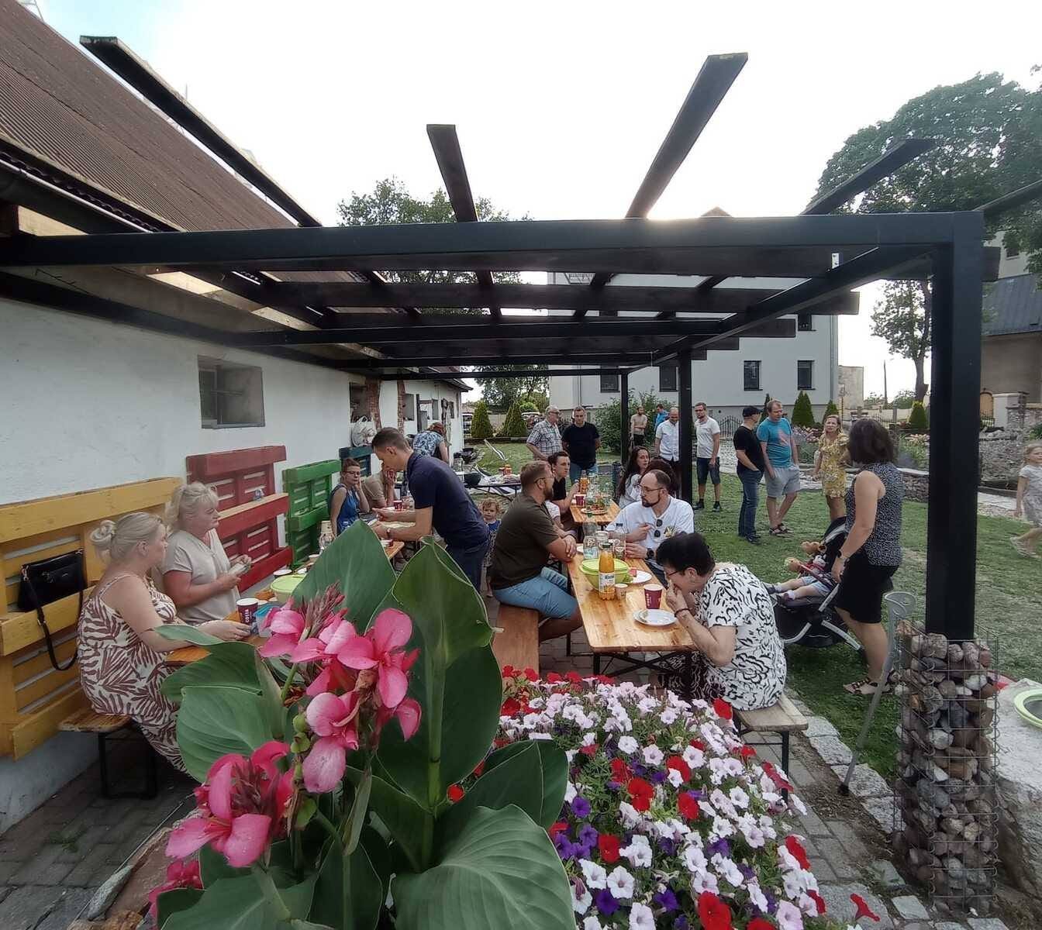
TEMAT 7
Wspólnota - środowisko modlitwy charyzmatycznej - doświadczenie i metoda
ZABIEGI I ĆWICZENIA
•
Obraz Betlejem, Domu Chleba, pokazuje, że wspólnota bez Jezusa staje się miejscem głodu.
•
Krótka modlitwa obejmuje własną wspólnotę: jej modlitwę, doświadczenie Boga i ewangelizację.
•
„List do Boga” pomaga nazwać i powierzyć zranienia związane ze wspólnotą.
•
Listy trafiają do darów podczas Eucharystii jako znak oddania Bogu.
REKWIZYTY
Ładne kartki A4 dla uczestników oraz długopisy.
DYNAMIKI Modlitwa za wspólnotę 5-10 min | List do Boga 10-15 min
KAMCh 2017 | widok z lotu ptaka
18
Notes:
Źródło treści: /home/spasz/python/teachings/issue_kurs_kamch_lubecko/Dyrektorium KAMCH 2.5.2017.pdf, s. 36-41. Fotografia: archiwum SNE Lubecko, images/relacje/756440977_1463665029120762_8001704415981104805_n.jpg.

Slide 19
LOGISTYKA
Rekwizyty według tematów
Ołtarz Słowa
4 Uwielbienie
biały obrus, duża Biblia, wazon, świeca, zapałki, kwiaty
kwitnący kwiatek w doniczce, nożyczki
Wprowadzenie
5 Charyzmaty
pieśń, długopisy, karteczki samoprzylepne
brak osobnego rekwizytu w tabeli technicznej
1 Sekret Piotra i Jana
6 Modlitwa wspólnotowa
koszyk, chleb, schemat modlitwy osobistej
schemat na plakacie lub w prezentacji
2 Modlitwa osobista
7 Wspólnota
termometr, brud, przezroczysty dzbanek, woda
ładne kartki A4, długopisy
3 Pięćdziesiątnica
Ocena kursu
kartki, długopisy, basen z wodą, GPS
kartki i długopisy dla uczestników
KAMCh 2017 | widok z lotu ptaka
19
Notes:
Źródło: /home/spasz/python/teachings/issue_kurs_kamch_lubecko/Dyrektorium KAMCH 2.5.2017.pdf, tabela techniczna s. 42-43.

Slide 20
METODYKA
Powtarzalny rytm każdego tematu
1
2
3
4
Słowo i myśl kluczowa
Obraz lub zabieg
Doświadczenie
Podsumowanie
Nauczanie nazywa prawdę, którą uczestnik ma zobaczyć.
Prosty przedmiot przekłada treść na pamiętny obraz.
Dynamika pozwala uczestnikowi wykonać konkretny krok.
Dzielenie i konkluzja pomagają nazwać przeżyte doświadczenie.
Dyrektorium prowadzi od poznania do praktyki. Rekwizyt nie jest dekoracją, lecz nośnikiem znaczenia.
KAMCh 2017 | widok z lotu ptaka
20
Notes:
Synteza struktury powtarzającej się w /home/spasz/python/teachings/issue_kurs_kamch_lubecko/Dyrektorium KAMCH 2.5.2017.pdf, s. 2-41.

Slide 21
POWTÓRKA
Jedno zdanie do zapamiętania z każdego tematu
W
Szukaj obecności Boga całym sercem.
4
Uwielbienie jest drogą do Jezusa.
1
Nie może zabraknąć modlitwy i głoszenia Słowa.
5
Pragnij charyzmatów Ducha dla wspólnoty.
2
Czas z Bogiem daje siłę i kierunek.
6
Duch Święty jest Duchem porządku.
3
Modlitwa zmierza do doświadczenia Pięćdziesiątnicy.
7
Wspólnota żyje, gdy jest dla ewangelizacji.
Ta kolejność stanowi kręgosłup kursu: spotkanie, modlitwa, Duch, uwielbienie, dary, prowadzenie i misja wspólnoty.
KAMCh 2017 | widok z lotu ptaka
21
Notes:
Konkluzje tematów na podstawie /home/spasz/python/teachings/issue_kurs_kamch_lubecko/Dyrektorium KAMCH 2.5.2017.pdf, s. 5, 11, 16, 20, 24, 29, 35 i 41.

